Slide 1




Zwischen Maisdeckel und GPS-Potenzial
Biostimulanzien als Hebel für maximale Energieerträge im Norden
SCHAUMANN BioEnergy • Referent: Sebastian Büning • Rendsburg 2026

Slide 2

Teil 1: Status Quo & Hürden
Warum die klassische Biomasseproduktion im Norden an ihre Grenzen stößt…

Slide 3
DER SINKFLUG DES MAISDECKELS
EEG Altregelung
40 Masse-%
Biomassepaket 2025
30 Masse-%
Anschlussförderung 2026
25 Masse-% (Hürde!)
Wer im begrenzten Kontingent (25%) Wasser und unverdauliches Holz füttert, verliert kostbare Energiekapazität. Die goldene Regel: Stärke und Energiedichte schlagen schiere Biomasse!

Slide 4
VOM HEKTARERTRAG ZUR ENERGIEDICHTE
Das Problem: Energieverdünnung
Ein geringerer Silomaisanteil erzwingt den verstärkten Einsatz von Gülle, Mist und anspruchslosen Zwischenfrüchten.
Folge: Die Energiedichte pro Tonne Frischmasse im Fermenter sinkt dramatisch ab.
Dem Fermenter droht ein spürbarer „Leistungsabfall“.
Die Lösung: Fokus auf Qualität
Der verbleibende Mais (25%) muss das absolute Maximum an Stärkegehalt und Energiedichte mitbringen.
Wir müssen den Fokus von „Meter-Wachstum“ (Lignin) auf Kolbengröße und Korngewicht verschieben.
Biostimulanzien sind der gezielte Hebel zur Qualitätsoptimierung

Slide 5
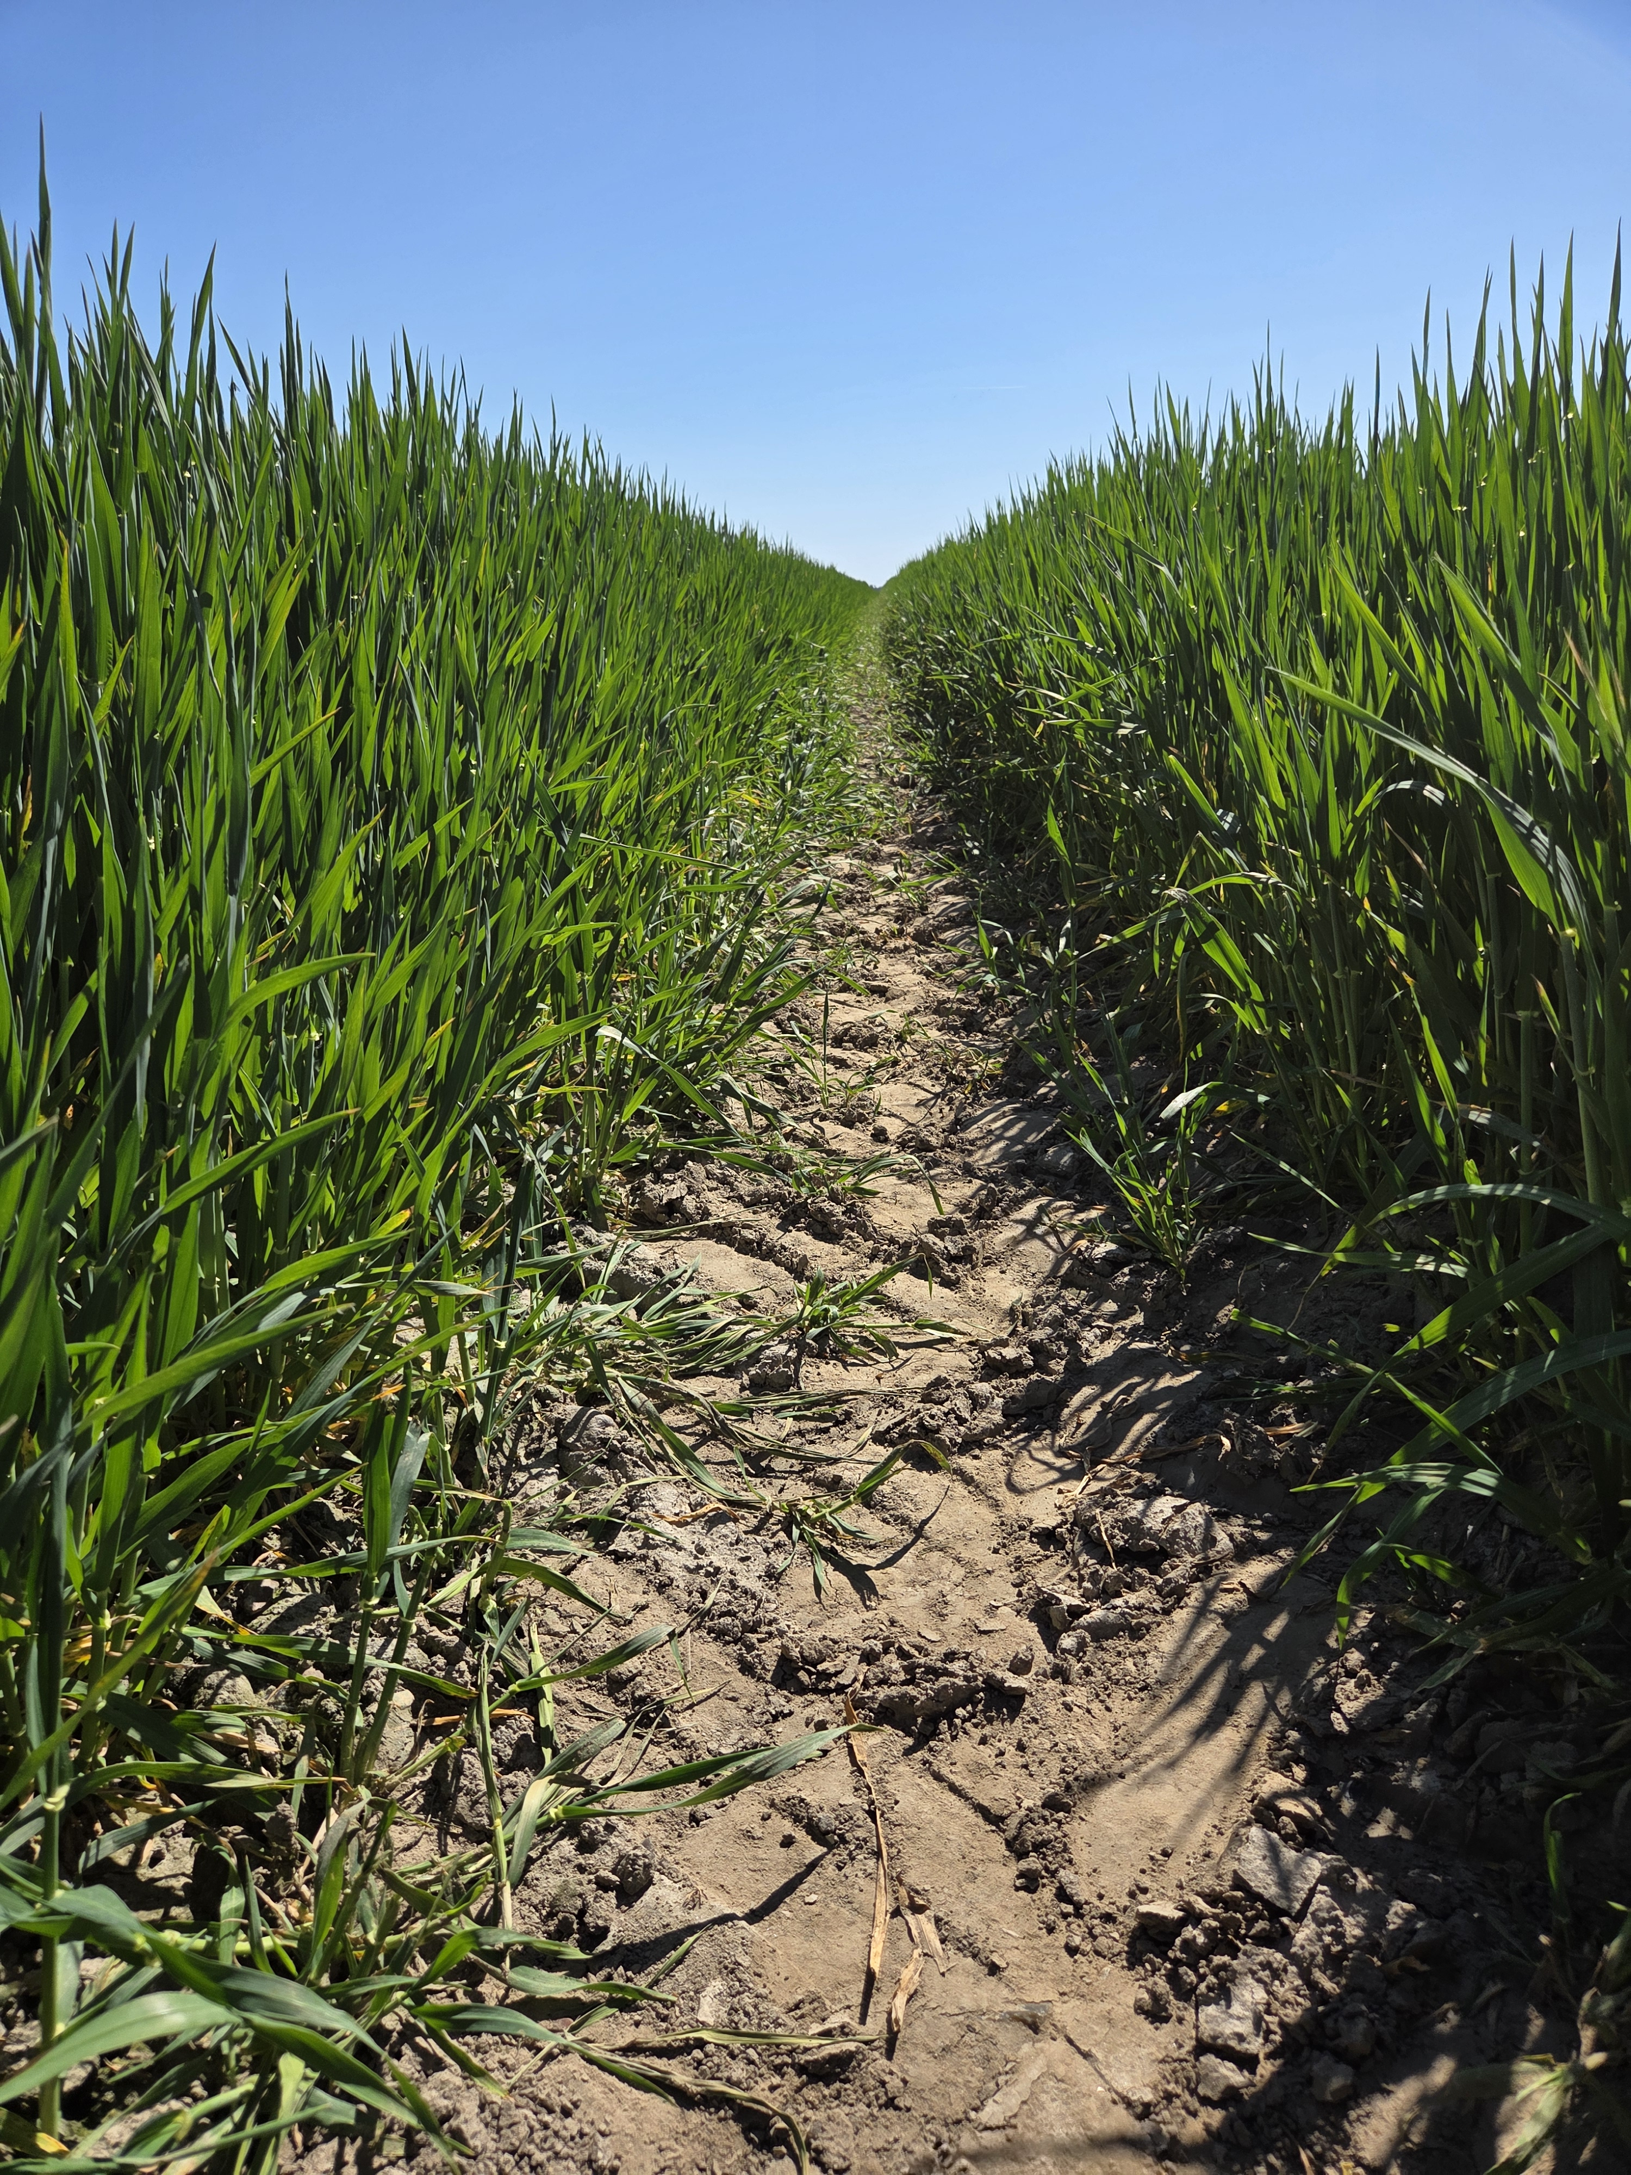
GRENZSTANDORTE IM NORDEN
Schleswig-Holstein und das nördliche Niedersachsen fordern unsere Kulturpflanzen heraus
Kalte Marschböden
Extrem langsame Bodenerwärmung führt zu verzögertem Anfangswachstum und blockiert die Phosphat-Aufnahme der Keimlinge.
Sandige Geestböden
Geringe Nährstoffpufferung und akute Frühjahrstrockenheit bremsen die Bestockung, die Ährenanlage (Getreide) und Kolbenanlage (Mais) aus.

Slide 6
GPS-ALTERNATIVE IM VERGLEICH
Wintertriticale (Marsch)
Der Allrounder für die feuchteren und besseren Lagen.
Hervorragendes Korn-Stroh-Verhältnis bringt viel Stärke in der Teigreife.
Risiko: Spätfröste und Wassermangel während der Kornfüllungsphase reduzieren die Korngröße.
Hybridroggen (Geest)
Der Spezialist für sandige Grenzstandorte
Exzellente Trockentoleranz durch tiefes Wurzelsystem
Risiko: Schlechte Bestockung in kühlen und trockenen Frühjahren kostet wertvollen Masseertrag

Slide 7
Teil 2: Biostimulanzien als Hebel
Wie pflanzeneigene Mechanismen die Erträge unter Stress biologisch absichern

Slide 8




DREI KOMPONENTEN FÜR MAXIMALE ENERGIE
Algenaufschluss
Die Basis-Versicherung. Bereitet die Pflanze hormonell auf abiotischen Stress vor (Priming).
Aminosäuren
Der schnelle Helfer. Liefert sofort verfügbare Energie und Bausteine für den Stoffwechsel.
Huminsäuren
Der Logistiker: Sichert die Aufnahme in die Pflanze und hält die Transportkanäle offen.

Slide 9
DREI HEBEL FÜR MAXIMALE ENERGIE
1. Wurzelwachstum
Gezielte Förderung von Feinwurzeln für verbesserte Nährstoff- und Wasseraufnahme
2. Kolben vor Masse
Vermeidung von Kolbenreduktion bei Trocken- und Kältestress. Die Energie wandert in die Stärke statt ins Lignin (Holz).
3. Stress-Priming
Abwehr freier Radikale bei extremen Wetterschwankungen. Bestände bleiben vital.

Slide 10
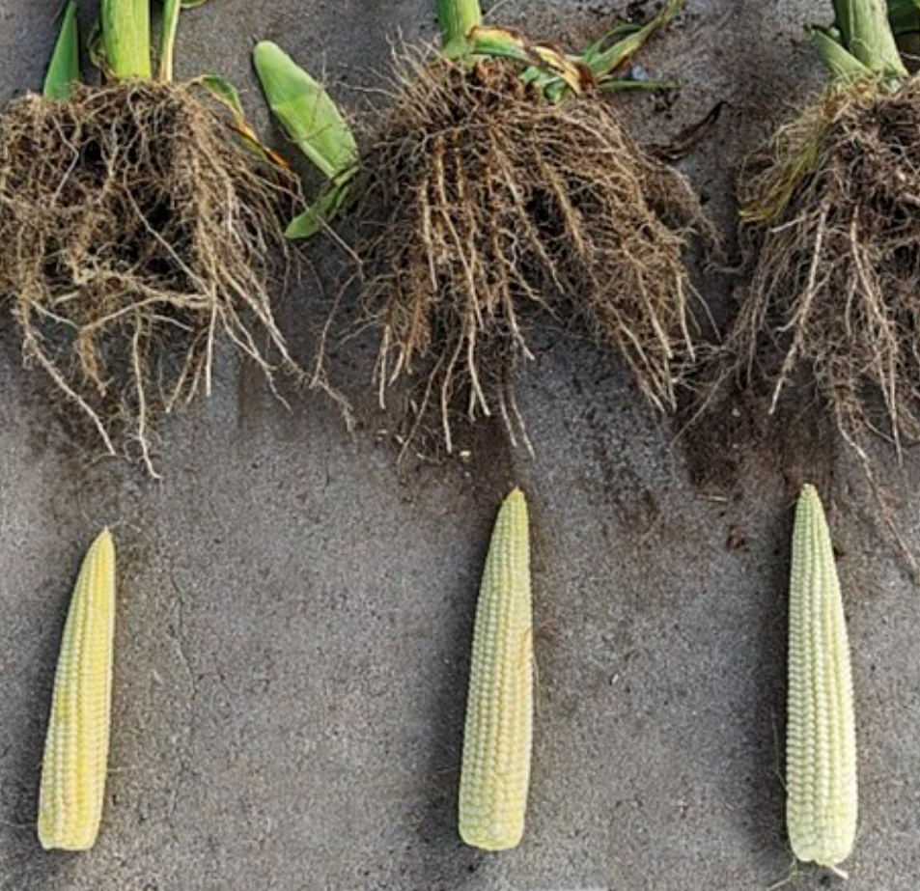
Wirkweise im Silomais
Schutz der Kolbenanlage (BBCH 14-16)
Durchbricht die hormonelle Kälteblockade. Die Pflanze behält ihre genetisch angelegte Kolbenlänge und bildet die volle Kornanzahl aus.

Slide 11

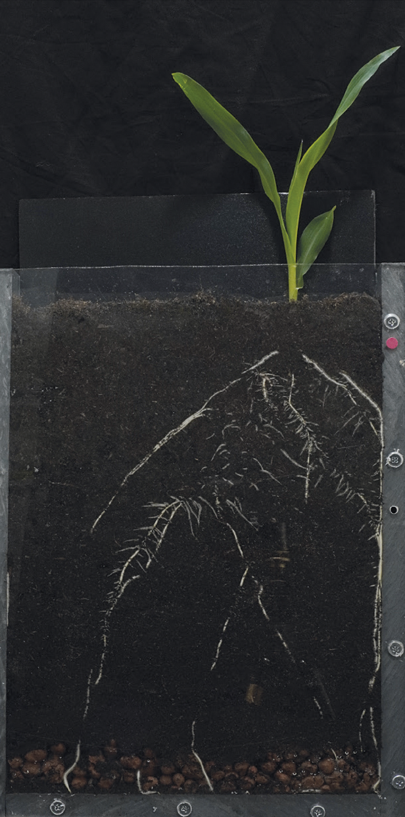
Wirkweise im Silomais
Schutz der Kolbenanlage (BBCH 14-16)
Durchbricht die hormonelle Kälteblockade. Die Pflanze behält ihre genetisch angelegte Kolbenlänge und bildet die volle Kornanzahl aus.
Mobilisierung von Boden-Phosphat
Wurzeln scheiden organische Säuren aus, die festsitzendes Phosphat auch bei kalten Bodentemperaturen unter 8 °C pflanzenverfügbar machen.

Slide 12

Wirkweise im Silomais
Schutz der Kolbenanlage (BBCH 14-16)
Durchbricht die hormonelle Kälteblockade. Die Pflanze behält ihre genetisch angelegte Kolbenlänge und bildet die volle Kornanzahl aus.
Mobilisierung von Boden-Phosphat
Wurzeln scheiden organische Säuren aus, die festsitzendes Phosphat auch bei kalten Bodentemperaturen unter 8 °C pflanzenverfügbar machen.
Kältetoleranz durch Osmolyt-Einlagerung
Erhöht die Konzentration der Osmolyte in den Zellen. Dies senkt den Gefrierpunkt im Zellsaft und verhindert Kälteschäden an den jungen Blättern

Slide 13
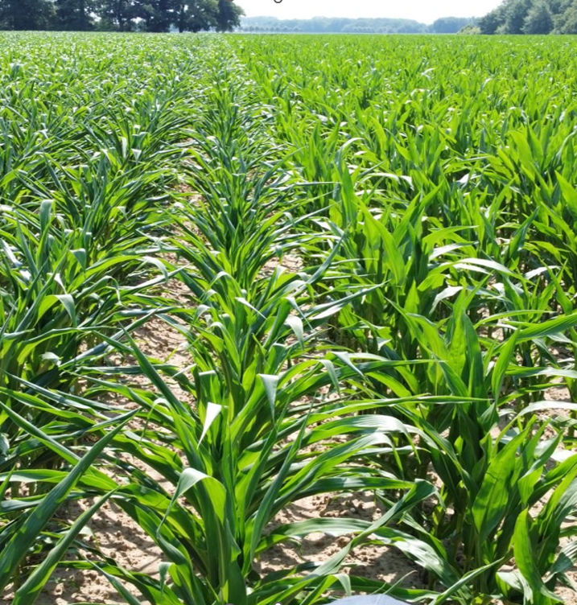
Wirkweise im Silomais
Schutz der Kolbenanlage (BBCH 14-16)
Durchbricht die hormonelle Kälteblockade. Die Pflanze behält ihre genetisch angelegte Kolbenlänge und bildet die volle Kornanzahl aus.
Mobilisierung von Boden-Phosphat
Wurzeln scheiden organische Säuren aus, die festsitzendes Phosphat auch bei kalten Bodentemperaturen unter 8 °C pflanzenverfügbar machen.
Kältetoleranz durch Osmolyt-Einlagerung
Erhöht die Konzentration der Osmolyte in den Zellen. Dies senkt den Gefrierpunkt im Zellsaft und verhindert Kälteschäden an den jungen Blättern.
Schutz vor Hitze und Trockenheit
Gesteigerte Wasserhaltefähigkeit und höhere Toleranz gegenüber Stress ermöglicht eine bessere Kolbenfüllung.

Slide 14
PRAXISERFOLGE IN WAHLSTEDT (SH)
+ 3,6%
Stärkegehalt in der TM
+6,0%
Trockenmasse-Ertrag
Wissenschaftlich belegte Qualität
Im Exaktversuch in Wahlstedt (Schleswig-Holstein, Ernte 2025) bewies boncrop flow im Silomais seine enorme Ertrags- und Qualitätswirkung:
Der Stärkegehalt stieg signifikant von 30,7% auf 31,8% an. Das bedeutet maximale Energiedichte für den Fermenter bei reduzierter Frischmasse!

Slide 15
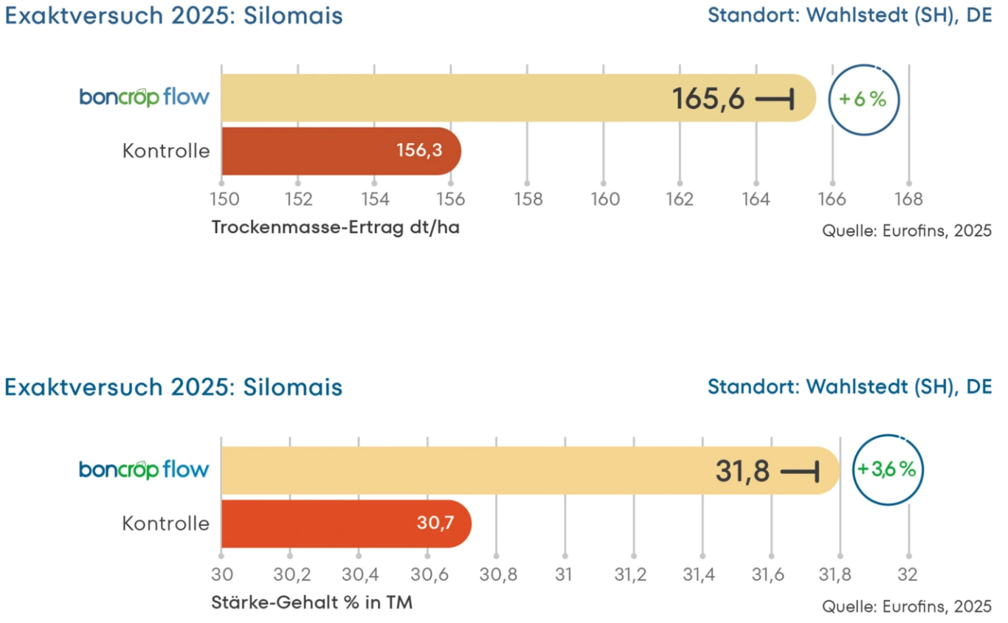
PRAXISERFOLGE IN WAHLSTEDT (SH)
+ 4,7 dt/ha
Stärke
+ 400 m³
Biogas-Ertrag
Wissenschaftlich belegte Qualität
In Exaktversuchen in Wahlstedt (Schleswig-Holstein, Ernte 2025) bewies boncrop flow im Silomais seine enorme Ertrags- und Qualitätswirkung:
Der Stärkegehalt stieg signifikant von 30,7% auf 31,8% an. Das bedeutet maximale Energiedichte für den Fermenter bei reduzierter Frischmasse!

Slide 16
DREI HEBEL FÜR AUSWEICHKULTUREN
1. Wurzelwachstum
Gezielte Förderung von Feinwurzeln für verbesserte Nährstoff- und Wasseraufnahme
2. Körner vor Masse
Bessere Bestockung und Ährenanlage für mehr Energie
3. Stress-Priming
Abbau freier Radikale bei extremen Wetterschwankungen und Spritzstress. Bestände bleiben vital und reduzieren den Ertrag auch auf Grenzstandorten weniger

Slide 17
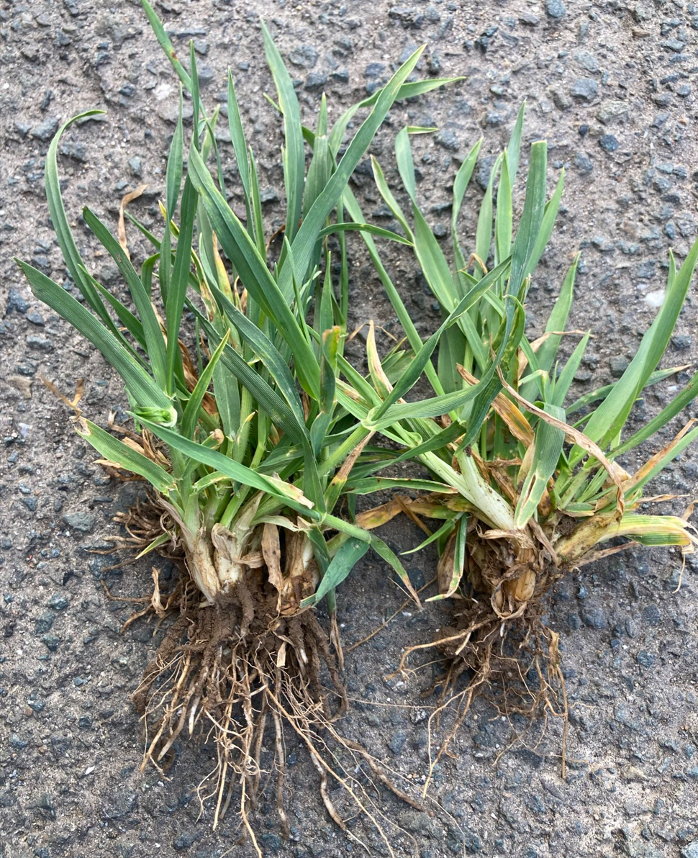
Wirkweise im Getreide
Wurzelentwicklung & Bestockungsabsicherung
Erhöht Nährstoff- und Wassereffizienz. Verhinderung von Ertragsverlusten durch mangelnde Bestockung

Slide 18
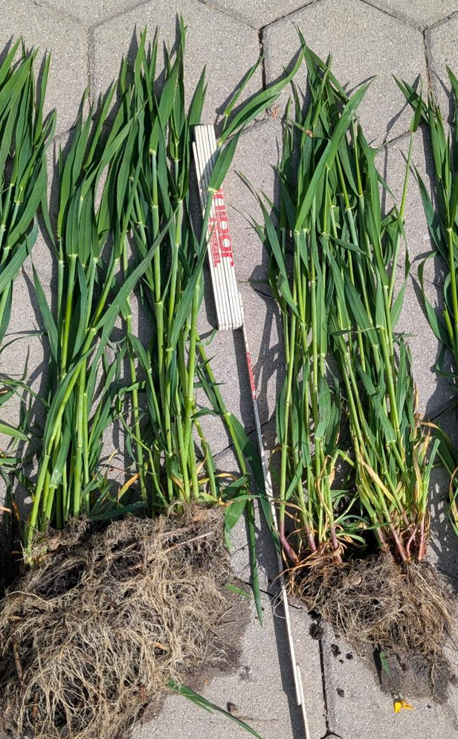
Wirkweise im Getreide
Wurzelentwicklung & Bestockungsabsicherung
Erhöht Nährstoff- und Wassereffizienz. Verhinderung von Ertragsverlusten durch mangelnde Bestockung
Abbau von oxidativem Stress nach Pflanzenschutzmaßnahmen
Freie Aminosäuren federn den chemischen Spritzschock nach Pflanzenschutzmaßnahmen ab, indem sie als direkt verfügbare Reparaturbausteine dienen und der Pflanze eine Regeneration ohne Wachstumsstopp ermöglichen.

Slide 19
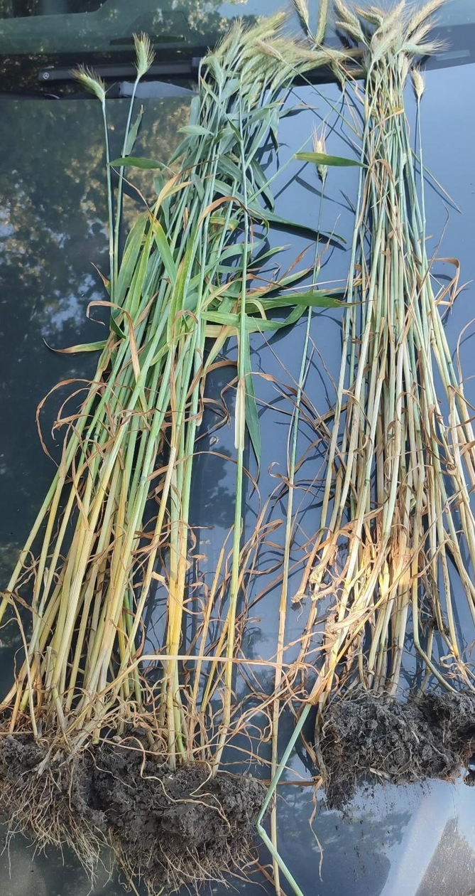
Wirkweise im Getreide
Wurzelentwicklung & Bestockungsabsicherung
Erhöht Nährstoff- und Wassereffizienz. Verhinderung von Ertragsverlusten durch mangelnde Bestockung
Abbau von oxidativem Stress nach Pflanzenschutzmaßnahmen
Freie Aminosäuren federn den chemischen Spritzschock nach Pflanzenschutzmaßnahmen ab, indem sie als direkt verfügbare Reparaturbausteine dienen und der Pflanze eine Regeneration ohne Wachstumsstopp ermöglichen.
Hitze und Trockenstressreduktion im Frühjahr
Die Frühsommertrockenheit führt zu Ertragsdepressionen. Durch höheren Zelldruck und bessere Wasserhaltefähigkeit wird die Photosynthese ausrechterhalten und der Ertragsverlust minimiert.

Slide 20
OPTIMIERUNG DER GASAUSBEUTE
Parameter | Klassisches System | Mit boncrop | Vorteil für Biogaserzeugung
Wurzelwerk | Begrenzt bei Kälte und Trockenheit | Dichtes Feinwurzelnetz | Optmierte Nährstoffeffizienz
Wetterextreme | Stagnation / Wachstumsstopp | Pflanze bleibt aktiv | Konstante Ertragssicherung unter Stress
Kolbenentwicklung | Gefahr der Reduktion | Maximale Kolbenlänge /-füllung | Höherer Stärkegehalt pro Hektar
Grenzstandort-GPS | Unbeständige TM-Erträge | Sichere Bestockung/Ährenanlage | Stabiles Ausweichsubstrat im Deckel

Slide 21
Fazit für die Praxis
„Der Maisdeckel ist eine politische Grenze – keine pflanzenbauliche.“
Sichern Sie Ihre 25% Silomais energetisch ab.
Bauen Sie ertragssicheres GPS auf Grenzstandorten an.
Kommen Sie zum Diskutieren gerne zu uns auf den Stand!

